Slide 1

Les fondamentaux de la recherche documentaire : méthode et outils
Module 1.1
Ce contenu est mis à disposition selon les termes de la Licence Creative Commons Attribution - Partage dans les Mêmes Conditions 3.0 France.

Slide 2
Programme
Comment organiser simplement ses recherches bibliographiques pour en optimiser les résultats ? Comment connaître l’offre documentaire souscrite par les institutions et y accéder rapidement ? Cette session propose un rappel méthodologique concernant la recherche bibliographique et la typologie des outils de recherche.
Méthode de la recherche documentaire : du sujet en langage naturel à l’équation de recherche
Typologie des outils de recherche documentaire (bases de données, sites d’éditeurs, etc.) et critères de choix
Paramétrage des accès Inserm et université de Bordeaux dans un navigateur Internet, Google Scholar, un logiciel de gestion bibliographique, et alternatives légales à ces accès

Slide 3
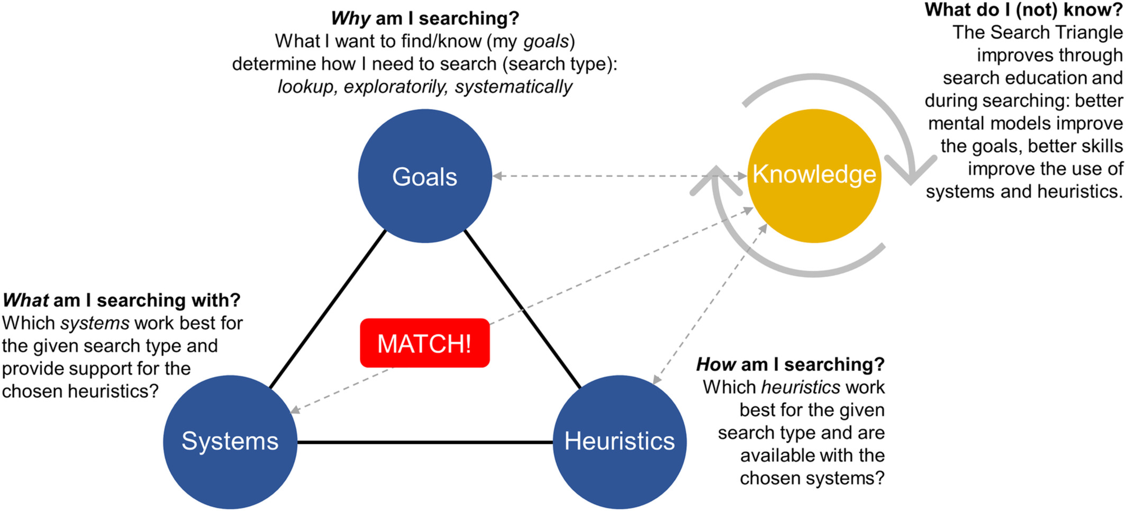
Introduction : le triangle de la recherche
« Le "triangle de la recherche" : une recherche efficace et efficiente ne fonctionne que lorsque les trois éléments (objectifs de la recherche, systèmes de recherche et heuristiques de recherche) sont en adéquation. »
Gusenbauer, M., & Haddaway, N. (2021). What every Researcher should know about Searching – Clarified Concepts, Search Advice, and an Agenda to improve Finding in Academia. Research Synthesis Methods, 12(2), 136‑147. https://doi.org/10.1002/jrsm.1457

Slide 4
Introduction : le triangle de la recherche
Quelques méthodes (heuristiques) de recherche
Snowballing/pearl growing : par exemple par la navigation dans les liens de citation, manuellement ou avec l’assistance de services comme Citation Gecko
Handsearching : recherche manuelle systématique
(Post-query) filtering : certaines bases de données proposent des filtres facilitant ce tri a posteriori
Building blocks : équation de recherche avec opérateurs booléens
Aujourd’hui nous insistons plus particulièrement sur cette dernière méthode

Slide 5
Méthode de la recherche documentaire
Du sujet en langage naturel à l’équation de recherche

Slide 6
Du langage naturel à l’esperanto documentaire
La démarche consiste à traduire une phrase en langage naturel telle que la suivante :
Quel est l’impact de la cigarette électronique sur le tabagisme?
en une phrase qui puisse être comprise par un outil de recherche documentaire, telle que celle-ci :
("cigarette électronique" OU e-cigarette OU vapoter) ET (tabagisme OU "dépendance au tabac" OU tabaco-dépendance OU tabacodépendance OU "dépendance à la nicotine")
-> Quelles différences observez-vous entre les 2?

Slide 7
Du langage naturel à l’esperanto documentaire
Quel est l’impact de la cigarette électronique sur le tabagisme?
->
("cigarette électronique" OU e-cigarette OU vapotage OU vapoter) ET (tabagisme OU "dépendance au tabac" OU tabaco-dépendance OU tabacodépendance OU "dépendance à la nicotine")
Comment passe-t-on de l’un à l’autre?
Réduction aux concepts clés : analyser le sujet, identifier les concepts et les notions derrière les mots
Réduction des relations entre les termes à la logique booléenne : éliminer les termes dont la signification peut être épuisée par OU ou ET, identifier des mots-clés pour les autres termes
Explicitation de l’implicite : ajouter des synonymes, de variantes, marquer les chaînes de caractère

Slide 8
Vocabulaire : trouver des mots-clés
Ressources pour analyser un sujet et trouver des mots-clés
Dictionnaires généralistes comme le Grand dictionnaire terminologique [FR et EN] et/ou spécialisés comme le Dictionnaire médical de l'Académie de Médecine [FR]
Terminologies spécialisées comme le Thésaurus Santé publique [FR] ou le portail HeTOP [FR et EN]
Bien sûr, votre expertise et tous les documents pertinents que vous identifierez au fur et à mesure de vos recherches sont également des sources de mots-clés

Slide 9
Vocabulaire : organiser ses mots-clés
Un tableau est un bon moyen d’organiser de façon synthétique ses mots-clés
1 ligne par notion ou concept
Option : ajouter des colonnes pour les termes issus de vocabulaires contrôlés (MeSH, CINAHL, etc.)
Notion, concept | Mot-clé en français | Mot-clé en anglais

Slide 10
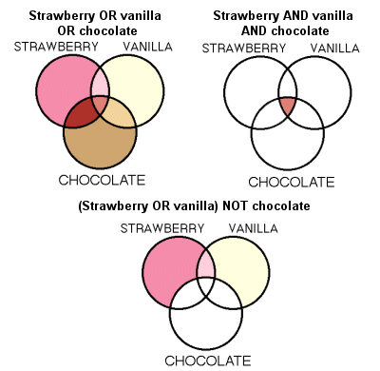
Syntaxe : les opérateurs booléens
ET (AND) : pour les termes complémentaires = restreindre la recherche
OU (OR): pour les termes équivalents = élargir la recherche
SAUF (NOT) : exclusion = restreindre la recherche
Source Image : The story of mathematics - http://www.storyofmathematics.com/19th_boole.html

Slide 11


Syntaxe : guillemets et parenthèses
LES GUILLEMETS : pour rechercher une expression exacte
"psychologie cognitive"
LES PARENTHESES : pour structurer sa requête
("cigarette électronique" OU e-cigarette OU vapotage OU vapoter) ET (tabagisme OU "dépendance au tabac" OU tabaco-dépendance OU tabacodépendance OU "dépendance à la nicotine")
La syntaxe varie d’un outil de recherche à l’autre, de même que le nombre de mots ou de caractères que l’on peut inclure dans une requête.

Slide 12
La langue : français et anglais
Cet espéranto documentaire se décline en français ou en anglais en fonction de l’outil documentaire que vous interrogez.
La langue d’interrogation n’est pas forcément la langue des documents indexés : PubMed doit être interrogée en anglais, même si elle indexe des articles dans de multiples langues (y compris le français).

Slide 13
Typologie des outils de recherche documentaire et critères de choix
Bases de données, sites d’éditeurs, etc.

Slide 14
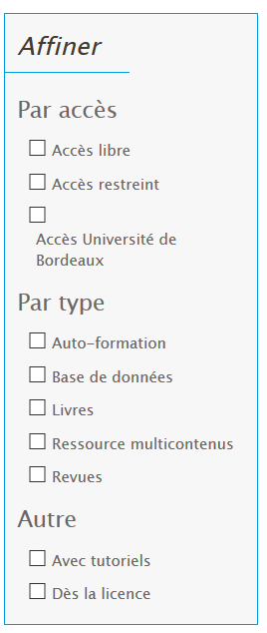
Repères
Ressources Inserm - Insermbiblio : accès sous authentification https://insermbiblio.inist.fr/
Ressources univ. Bordeaux
Liste des collections numériques (bases de données, sites de revues, etc.)
Babord+ : rechercher dans toutes les ressources de l’université
Bouton « Accéder BU »
Interrogation possible
sans authentification
Retrouvez ces 2 liens dans l’ENT > onglet Bibliothèques

Slide 15
Typologie : exemple de 2 types d’outils
Livres et revues : les sites d’éditeurs
On interroge et on accède directement au texte intégral des documents
Limitations en termes de fonctionnalités et de couverture
Les bases de données bibliographiques
On interroge seulement les informations bibliographiques (titre, résumé, etc.) et l’accès au texte intégral est indirect
Incontournables pour la recherche d’articles
Modules 1.2 : Trucs et astuces de PubMed le 24 mai 11h30-12h15 et 1.3 : Usage des moteurs de recherche pour la recherche documentaire le 7 juin 11h30-12h15

Slide 16
Critères de choix
Exemples
PubMed vs. Scopus?
PubMed vs. EMBASE?
PsycINFO vs. Cairn?
Web of Science (accès univ. Bordeaux) vs. Web of Science (accès Inserm)?
Autres?
Couverture
Disciplinaire
Temporelle
Géographique
Types de documents indexés
Fonctionnalités
Recherche avancée : nombre de champs et filtres, syntaxe et nombre de caractères pris en charge
Historique de recherche
Export
Alertes
Plus de critères : Gusenbauer, M., & Haddaway, N. (2020). Which Academic Search Systems are Suitable for Systematic Reviews or Meta-Analyses? Evaluating Retrieval Qualities of Google Scholar, PubMed and 26 other Resources. Research Synthesis Methods, 11(2), 181‑217. https://doi.org/10.1002/jrsm.1378

Slide 17
Bien interroger les outils
En dépit d’un travail important d’analyse et de traduction de votre sujet, vous pouvez être déçu des résultats obtenus par votre recherche, qu’elle occasionne trop de bruit ou trop de silence.
Utilisez-vous au mieux les outils de recherche et leurs fonctionnalités?

Slide 18
Recherche documentaire et efficacité
Info exploitables
Silence
Bruit
Résultats pertinents
Résultats obtenus

Slide 19
Recherche documentaire et efficacité : le bruit
Résultats pertinents
Résultats obtenus
Trop de résultats
Utiliser des termes rares, discriminants et spécifiques, le moins polysémiques possibles
Préciser des critères d’interrogation

Slide 20
Recherche documentaire et efficacité : le silence
Résultats pertinents
Résultats obtenus
Trop peu de résultats
Utiliser des termes synonymes, + génériques
Supprimer des concepts
Parler le même langage que le catalogue ou la base de données utilisé

Slide 21
Bien interroger les outils
Vérifiez la langue d’interrogation.
Privilégiez le formulaire de recherche pour choisir les champs interrogés plutôt que la recherche simple.
Vérifiez la syntaxe prise en charge par l’outil -> si possible optimisez vos mots-clés avec la troncature.
Modifiez progressivement votre équation (1 élément à la fois) pour mesurer les effets de vos modifications.
Utilisez les filtres des bases de données pour analyser et affiner vos listes de résultats de recherche.
Il vaut mieux avoir trop de bruit : si vous ne pouvez pas voir ce qui est absent, vous pouvez en revanche à partir de résultats non pertinents comprendre comment modifier votre recherche pour que ces résultats n’apparaissent plus… si cela ne supprime pas également des résultats pertinents.

Slide 22
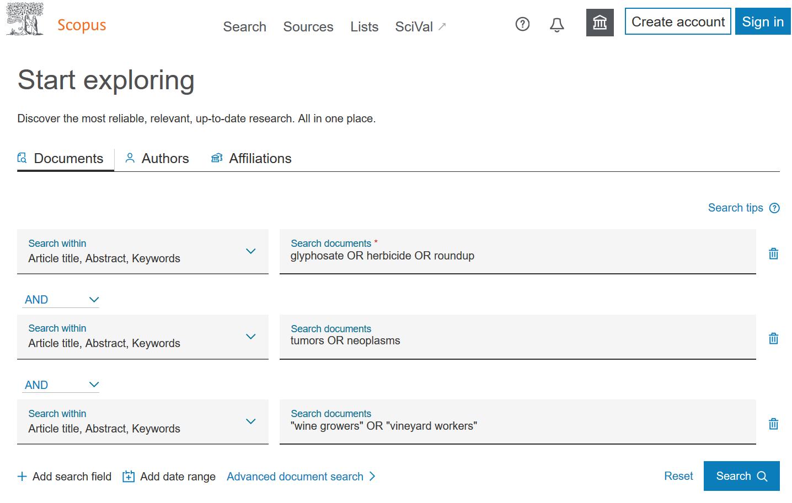
Bien interroger les outils
1 ligne = 1 concept, 1 notion
Le système génèrera les parenthèses
OR
(
)
AND
(
)
(
)
Recherche biblio - mars 2021

Slide 23

Bien interroger les outils
LA TRONCATURE
pour chercher sur toutes les variantes d’un terme (singulier/pluriel, nom/adjectif/verbe, etc.)
child* → child + children + childhood + childish, etc.
preven*→ prévention(s) + prévenir + préventif(ve)(s), etc.
→ d’autres caractères de remplacement sont parfois disponibles, pour remplacer de 0 à plusieurs caractères à l’intérieur d’un mot par exemple
La troncature n’est pas prise en charge de la même façon par tous les outils de recherche.

Slide 24
Documenter sa recherche
Un tableau est un bon moyen de documenter sa recherche documentaire, en reportant et en commentant ses équations de recherche.
1 tableau par base de données ou 1 tableau général, avec une colonne « Base de données »
Modèles et exemples à télécharger : https://github.com/fflamerie/bibliolog
Equation de recherche complète | Date | Nbre résultats | Commentaire

Slide 25
Paramétrage des accès institutionnels dans les outils
Navigateur Internet
Google Scholar
Logiciel de gestion bibliographique (EndNote et Zotero)
Alternatives légales lorsque les accès institutionnels font défaut

Slide 26
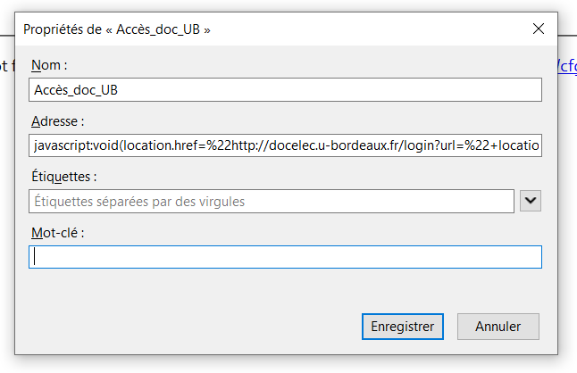
Accès UB dans votre navigateur internet
Marque-page Firefox pour vous rediriger vers les accès UB
Adresse à saisir :
javascript:void(location.href=%22http://docelec.u-bordeaux.fr/login?url=%22+location.href)
Tutoriel vidéo sur le site de l’UB

Slide 27
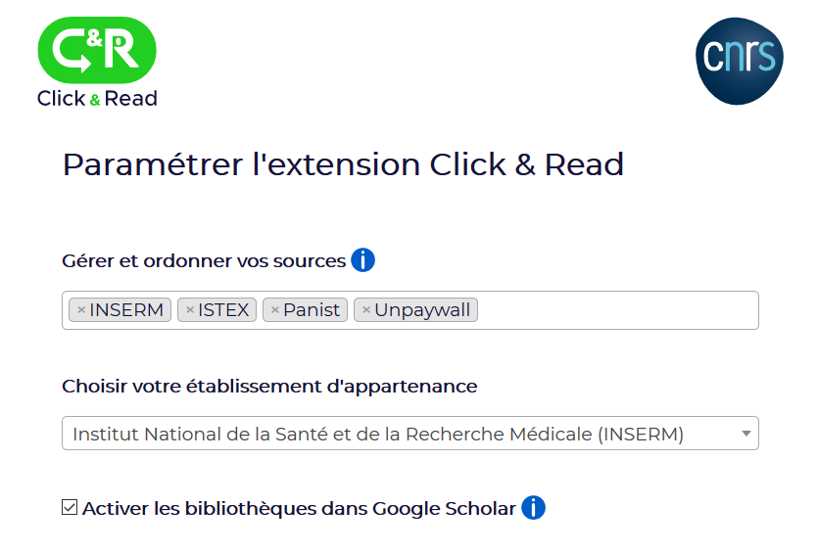
Accès Inserm dans votre navigateur internet
Extension Click and Read : bouton « Click and Read » affiché sur les listes de publication lorsqu’un accès au texte intégral via une des sources configurées est possible
Compatible avec tous les navigateurs internet
Interroge les ressources acquises et en libre accès
Les références bibliographiques doivent comporter un identifiant (DOI, PMID, Id Elsevier) pour être reconnues

Slide 28
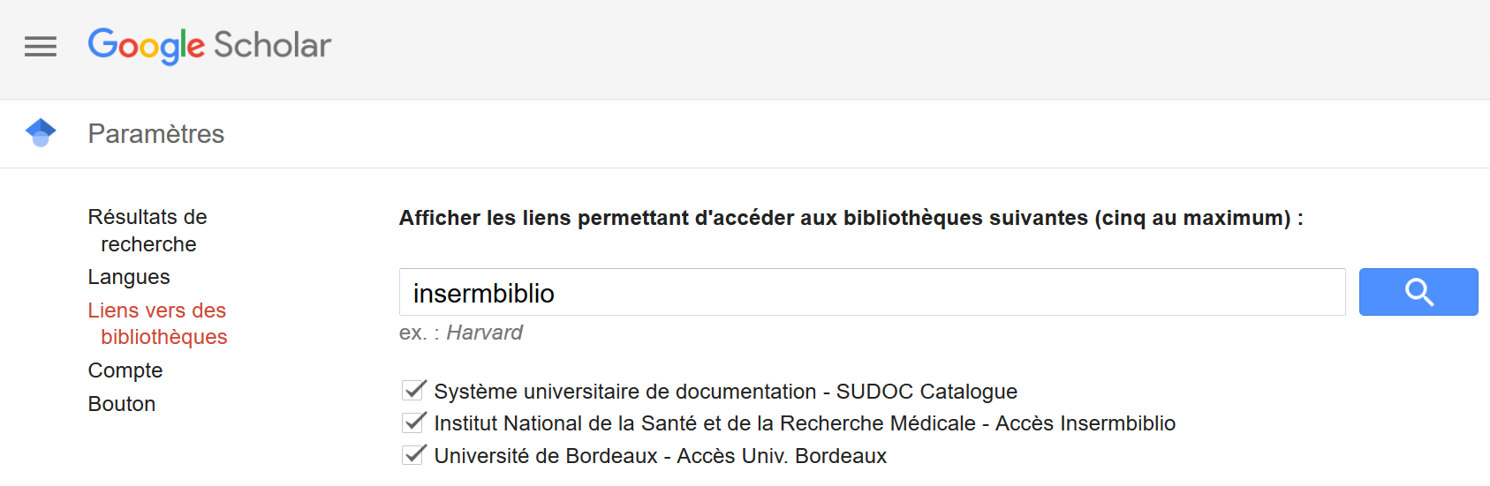
Accès institutionnels dans Google Scholar
Dans les Paramètres > Liens vers des bibliothèques, cherchez « insermbiblio » et/ou « Bordeaux » et cochez la ou les cases correspondantes, puis enregistrez.
Institut National de la Santé et de la Recherche Médicale - Accès Insermbiblio
Université de Bordeaux - Accès Univ. Bordeaux

Slide 29
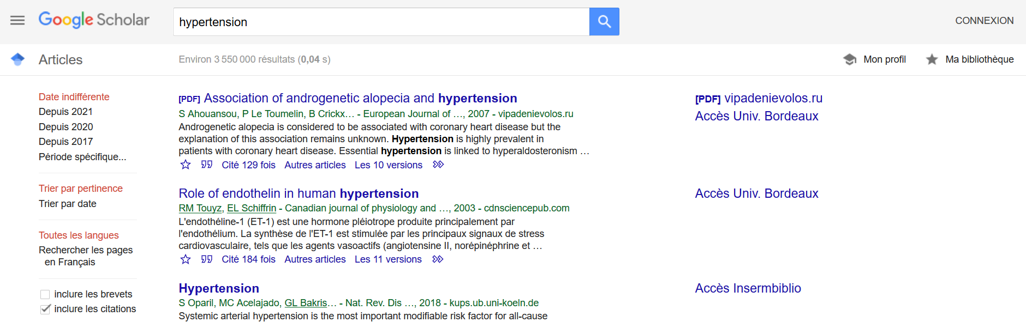
Accès institutionnels dans Google Scholar
Les liens contextuels correspondants s’affichent ensuite dans votre liste de résultats.

Slide 30

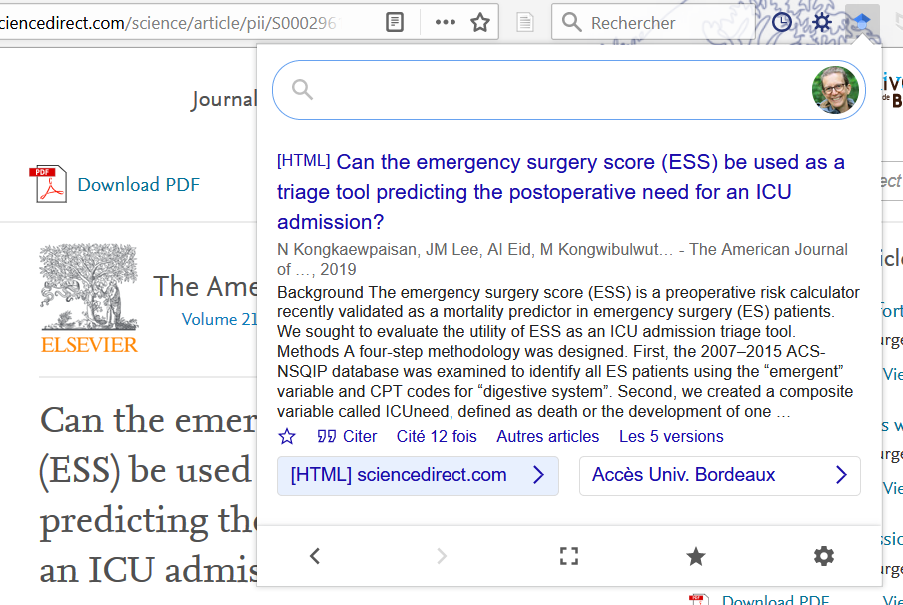
Accès institutionnels dans Google Scholar
Extension « Bouton Google Scholar »
Ouvre une fenêtre de recherche dans Google Scholar
Sur la page d’un article ou à partir de sa citation en bibliographie, affiche le résultat de la recherche Google Scholar correspondante
Voir notre tuto doc’Isped : Trouver rapidement le texte intégral d’une publication scientifique

Slide 31
Accès institutionnels : dans votre logiciel de gestion bibliographique
Ces paramétrages sont disponibles pour EndNote et Zotero. Voir nos tutos doc’Isped sur le site de l’Isped
Vie étudiante > Espace documentation > Tutoriels
Lancer une recherche dans les ressources de votre institution depuis Zotero
EndNote : récupérer le texte intégral des références (Find Full Text)

Slide 32
Alternatives légales lorsque les accès institutionnels font défaut
Site de l’éditeur : certains articles sont en lecture gratuite à l’unité ou temporairement, sans que cela puisse être repérable par nos outils institutionnels
Recherche Google pour les possibilités non indexées par Google Scholar, fiche d’un article sans PDF associé sur ResearchGate par exemple
Prêt entre bibliothèques
Voir notre tuto doc’Isped : Trouver rapidement le texte intégral d’une publication scientifique

Slide 33
Merci pour votre attention
Des questions?
Contact :

